Slide 1

Vue进阶

Slide 2
Vuex
  Vuex是什么
  专为 Vue.js 应用程序开发的 状态管理模式
  采用集中式存储管理应用的所有组件的状态，
  以相应的规则保证状态以一种可预测的方式发生变化
  状态
  组件内部状态：仅在一个组件内使用的状态(data 字段)
  应用级别状态：多个组件共用的状态
  什么情况下使用Vuex
  多个视图依赖于同一状态
  来自不同视图的行为需要变更同一状态

Slide 3
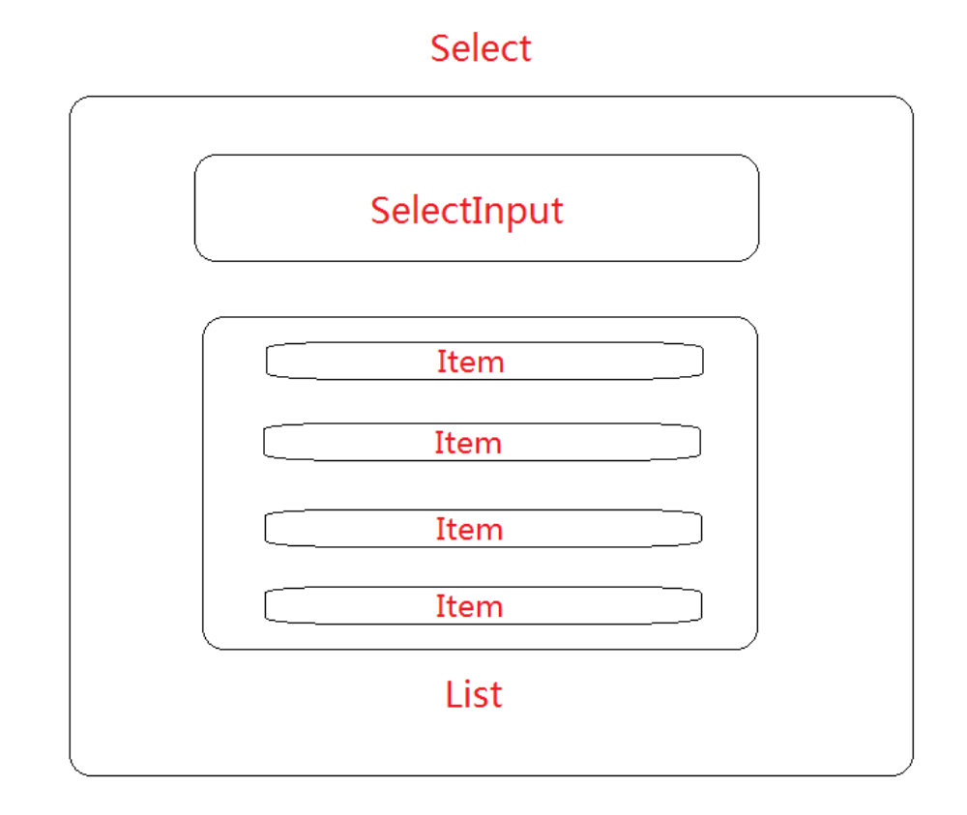
仿Select

Slide 4
使用Vuex
  安装vuex模块
  npm install vuex --save
  作为插件使用
  Vue.use(Vuex)
  定义容器
  new Vuex.Store()
  注入根实例
  {
  store
  }

Slide 5
Vuex核心概念
  store：类似容器，包含应用的大部分状态
  一个页面只能有一个store
  状态存储是响应式的
  不能直接改变 store 中的状态，唯一途径显式地提交mutations
  State: 包含所有应用级别状态的对象
  Getters: 在组件内部获取 store 中状态的函数
  Mutations: 唯一修改状态的事件回调函数
  Actions: 包含异步操作、提交mutation改变状态
  Modules： 将 store 分割成不同的模块

Slide 6
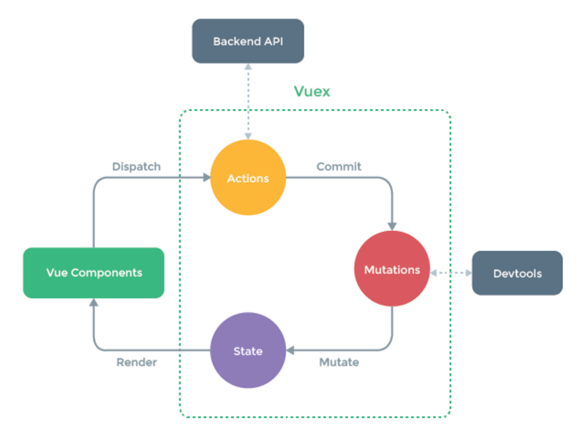
Vuex的流程图

Slide 7
Vuex辅助函数
  mapState
  mapGetters
  mapMutations
  mapActions

